Slide 1
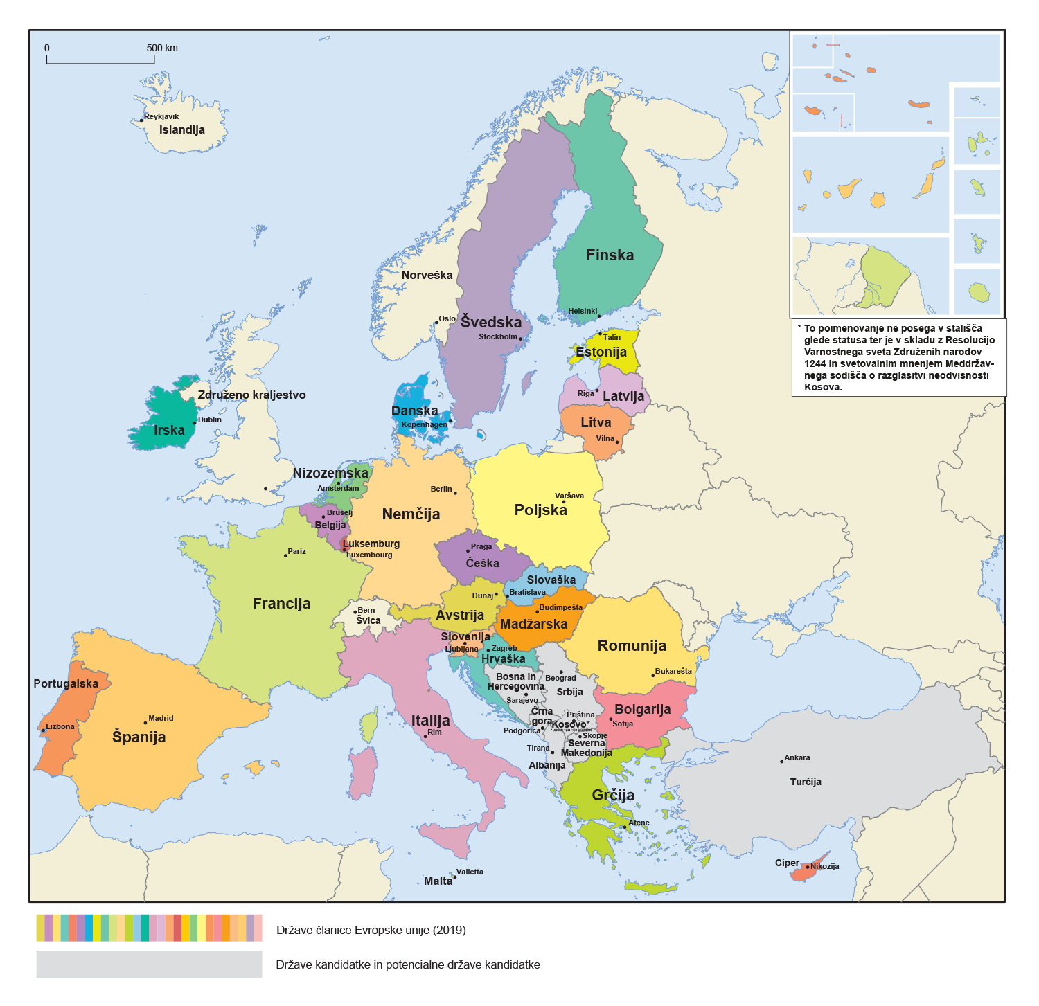
Evropska unija: 446 milijonov prebivalcev – 27 držav

Slide 2


24 uradnih jezikov
Български
Čeština
dansk
Deutsch
eesti keel
Ελληνικά
English
español
français
Gaeilge
hrvatski
Italiano
latviešu valoda
lietuvių kalba
magyar
Malti
Nederlands
polski
português
Română
slovenčina
slovenščina
suomi
svenska

Slide 3
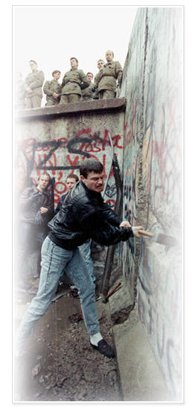
Največja širitev: združevanje Vzhodne in Zahodne Evrope
1989
Padec berlinskega zidu – konec komunizma
EU začne z gospodarsko pomočjo: program Phare
1992
Določitev meril za pristop k EU:
• demokracija in pravna država
• delujoče tržno gospodarstvo
• sposobnost izvajanja zakonodaje EU
1998
Uradni začetek pristopnih pogajanj
2002
Vrh v Københavnu se strinja z največjo širitvijo, ki zajema deset novih držav
2004
Deset novih članic EU: Ciper, Češka, Estonija, Latvija, Litva, Madžarska, Malta, Poljska, Slovaška, Slovenija
2007
Bolgarija in Romunija se pridružita EU
2013
1. julija se pridruži Hrvaška

Slide 4
Države kandidatke in potencialne države kandidatke
Država | Prebivalstvo (v mio.)
Bosna in Hercegovina | 3,5
Črna gora | 0,6
Kosovo v skladu z Resolucijo Varnostnega sveta ZN 1244 | 1,8
Severna Makedonija | 2,1
Albanija | 2,9
Srbija | 7,0
Turčija | 79,8

Slide 5

Pogodbe – temelj za demokratično sodelovanje na podlagi prava
1952
Evropska skupnost za premog in jeklo
1958
Rimski pogodbi:
Evropska gospodarska skupnost
Evropska skupnost za atomsko energijo
(EURATOM)
1987
Evropski enotni akt: enotni trg
1993
Pogodba o Evropski uniji – Maastricht
1999
Amsterdamska pogodba
2003
Pogodba iz Nice
2009
Lizbonska pogodba

Slide 6
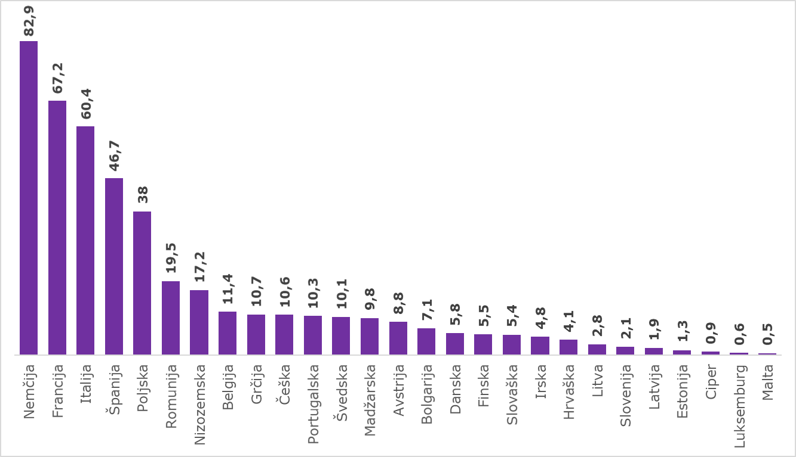
Koliko prebivalcev ima EU?
Prebivalstvo (v milijonih) (2019)
skupaj 446 milijonov

Slide 7
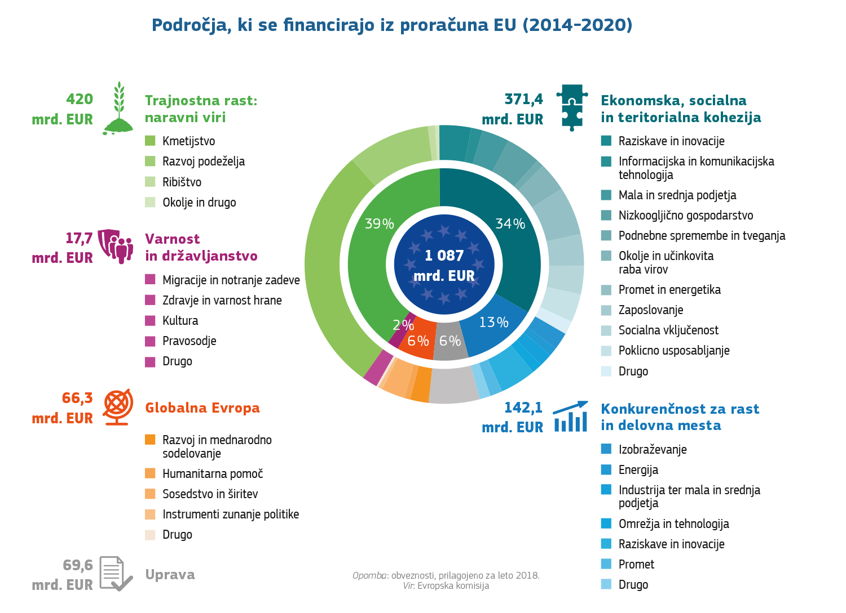
Kako EU porablja svoj denar?
Letni proračun EU v letu 2019 je bil približno 165,8 milijard EUR – to je v absolutnem smislu velik znesek, vendar predstavlja le približno en odstotek bogastva, ki ga vsako leto ustvarijo gospodarstva držav članic.

Slide 8
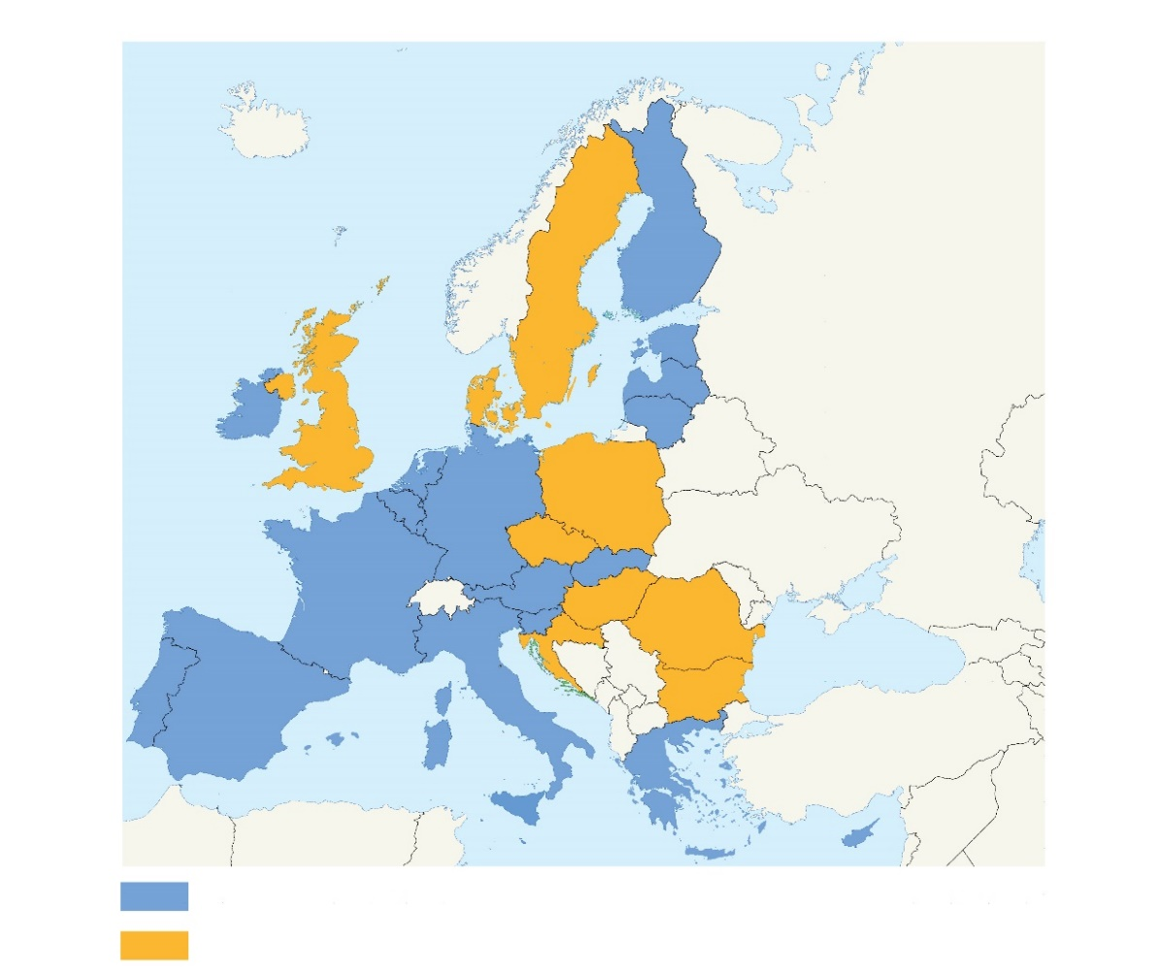
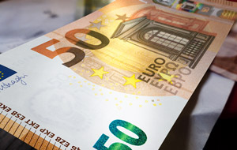
Evro – enotna valuta za Evropejce
Zakaj evro?
Ni tveganja nihanja in stroškov zaradi tuje valute
Večja izbira in stabilnejše cene za potrošnike
Tesnejše gospodarsko sodelovanje med državami EU
Države EU, ki uporabljajo evro
Države EU, ki ne uporabljajo evra
Evro se lahko uporablja kjer koli v območju evra.
Kovanci: na eni strani je nacionalen simbol, na drugi pa skupen motiv
Bankovci: ni nacionalne strani

Slide 9

Enotni trg: svobodna izbira
Štiri svoboščine:
prost pretok blaga
prost pretok storitev
prosto gibanje ljudi
prost pretok kapitala
Enotni trg je ustvaril:
bistveno zmanjšanje cen številnih proizvodov in storitev, vključno z letalskimi prevozninami in telefonskimi klici.
večjo izbiro za potrošnike
milijone novih delovnih mest
več priložnosti za podjetja

Slide 10
Socialna Evropa
Evropa ima najvišjo raven socialne zaščite v svetu in se uvršča visoko glede kakovosti življenja in dobrega počutja.
Ta položaj dosega z različnimi pobudami:
Evropska socialna listina zagotavlja temeljne socialne in ekonomske pravice, ki zagotavlja širok spekter vsakodnevnih človekovih pravic, povezanih z zaposlovanjem, nastanitvijo, zdravjem, izobraževanjem, socialno zaščito in dobrim počutjem.
Evropski socialni sklad je glavni evropski instrument za podpiranje zaposlovanja, pomoč pri iskanju boljših delovnih mest in zagotavljanje pravičnejših zaposlitvenih možnosti za vse državljane EU. Naložbe v višini 10 milijard evrov letno izboljšujejo možnosti milijonov Evropejcev, zlasti tistih, ki težko najdejo zaposlitev.
Glavni cilj Evropske strategije zaposlovanja je ustvarjanje več in boljših delovnih mest po vsej EU.
Jamstvo za mlade je zaveza vseh držav članic, da mlajšim od 25 let zagotovijo kakovostno ponudbo za:
  zaposlovanje
  nadaljnje šolanje
  vajeništvo ali
  pripravništvo
in sicer v štirih mesecih od dneva, ko postanejo brezposelni ali končajo formalno izobraževanje.

Slide 11
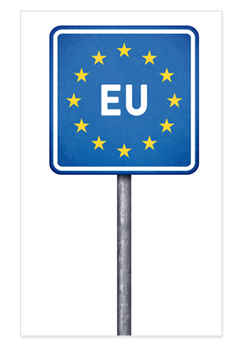
Prosto gibanje
‘Schengen’
Brez policijskih in carinskih pregledov na mejah med 22 državami EU ter Norveško, Lihtenštajnom, Švico in Islandijo.
Okrepljen nadzor na zunanjih mejah EU
Več sodelovanja med policijami iz različnih držav EU
Ko potujete med državami EU, lahko kupite in prinesete domov katero koli blago za osebno uporabo

Slide 12

Izobraževanje v tujini
Erasmus+
Vsako leto več kot 400 000 mladih študira ali se osebnostno razvija v drugih evropskih državah, kar jim omogoča program Erasmus+ za izobraževanje, usposabljanje in šport.
Poleg tega Erasmus+ podpira Evropsko solidarnostno enoto in Evropsko prostovoljno službo.

Slide 13
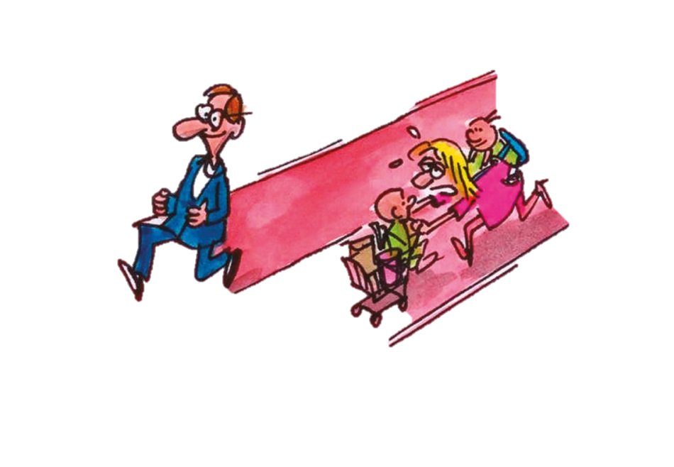
Enakost spolov
Enakost žensk in moških je temeljna vrednota EU.
EU pomaga ženskam pri iskanju zaposlitve in enakega plačila , kot ga imajo moški, ter pri doseganju boljšega ravnotežja med delom in drugimi področji življenja:
Zaposlovanje: leta 2017 se je delež zaposlenih žensk v EU povečal na 66,6 %; delež zaposlenih moških je skoraj 80 %.
Enako plačilo: ženske v EU v povprečju zaslužijo 16 % manj kot moški. Novembra 2017 je EU predstavila Nov začetek, akcijski načrt za odpravo razlike v plačilu med ženskami in moškimi.
Financiranje: naložbe v posebne ukrepe za pomoč ženskam, da najdejo zaposlitev, zajemajo sheme za prekvalifikacijo ter izboljšanje znanj in spretnosti, pomoč ženskam pri vrnitvi na delo po prekinitvi poklicne poti z zagotavljanjem kakovostnega otroškega varstva, zagotavljanje individualnega usmerjanja za ženske za izboljšanje ozaveščenosti delodajalcev o izzivih, s katerimi se spopadajo ženske.
Gospodarstvo: zaradi vrzeli pri zaposlovanju moških in žensk je gospodarstvo EU vsako leto ob 370 milijard evrov. Z večjo enakostjo spolov bi bilo mogoče do leta 2050 ustvariti 10,5 milijona delovnih mest in spodbuditi gospodarstvo EU v višini od 1,95 do 3,15 bilijona evrov.
Druga velika prednostna naloga je prenehanje nasilja nad ženskami in dekleti. Kampanja EU NON.NO.NEIN moške in ženske spodbuja, da se uprejo nasilju nad ženskami.

Slide 14

Varstvo pravic potrošnikov
Kot potrošnika vas varuje osnovna zakonodaja v vsej EU, celo med potovanji ali spletnim nakupovanjem
Jasno označevanje
Zdravstveni in varnostni standardi
Nepoštena praksa v pogodbah je prepovedana
Pravice potnikov, kot je nadomestilo za dolge zamude
Pomoč pri reševanju težav

